Slide 1
Datu bāzes vadības sistēma
MS Access
Datu lauku īpašības
(Field properties)
Īpašība – Formāts
(FORMAT)

Slide 2
Īpašība Formāts (FORMAT)
Nosaka lauka formātu jeb kādā izskatā parādīsies tabulā ievadītie dati

Slide 3
Īpašība Formāts (FORMAT)
Īpašībai Formāts (Format) var pielietot šādus simbolus Īss teksts (Text) un Garais teksts (Memo) tipa laukiem:
  @ (parādīs ievadīto rakstzīmi vai arī tukšumu)
  & (parādīs ievadīto rakstzīmi)
  < (visus burtus parādīs kā mazos burtus)
  > (visus burtus parādīs kā lielos burtus)

Slide 4
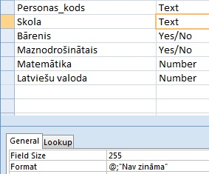
Īpašība Formāts (FORMAT) piemērs
Ja pastāv tāda situācija, ka dati kādam ierakstam nav zināmi, tad īpašībā Formāts (FORMAT) šādu ierakstu var īpašā veidā norādīt, izmantojot simbolu @
UZMANĪBU! Ievērojiet pieraksta sintaksi (ka jālieto semikols, ķepiņas), skatīt attēlā redzamo paraugu
Šajā situācijā, ja skola nav zināma, izvadīs tekstu “Nav zināma”

Slide 5
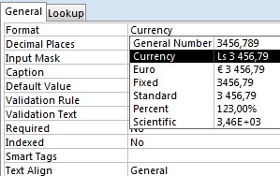
Īpašība Formāts (FORMAT)
Īpašības Formāts Valūta (Currency) tipa laukam, pēc nepieciešamības izvēlas no piedāvātā saraksta (sk. dotajā paraugā)

Slide 6
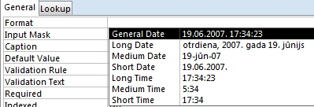
Īpašība Formāts (FORMAT)
Īpašības Formāts Datums/laiks (Date/Time) tipa laukam, pēc nepieciešamības izvēlas no piedāvātā saraksta (sk. dotajā paraugā)

Slide 7
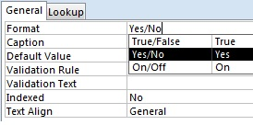
Īpašība Formāts (FORMAT)
Īpašības Formāts Jā/Nē (Yes/No) tipa laukam, pēc nepieciešamības izvēlas no piedāvātā saraksta (sk. dotajā paraugā)

Slide 8
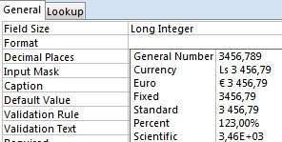
Īpašība Format
Īpašības Format Number tipa laukam pēc nepieciešamības izvēlas no piedāvātā saraksta (sk. dotajā paraugā)

